Slide 1
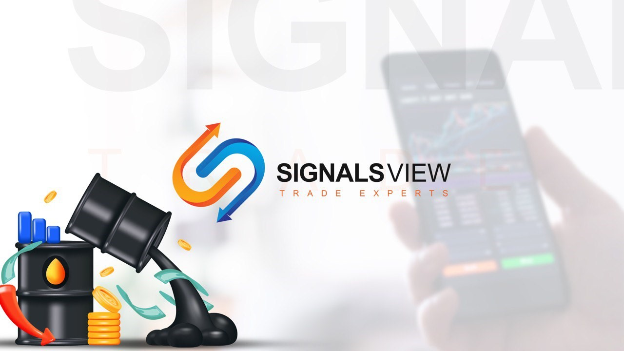
كورس تعليم التداول
للمبتدأين
From A to Z
Eng. Eslam Salman

Slide 2
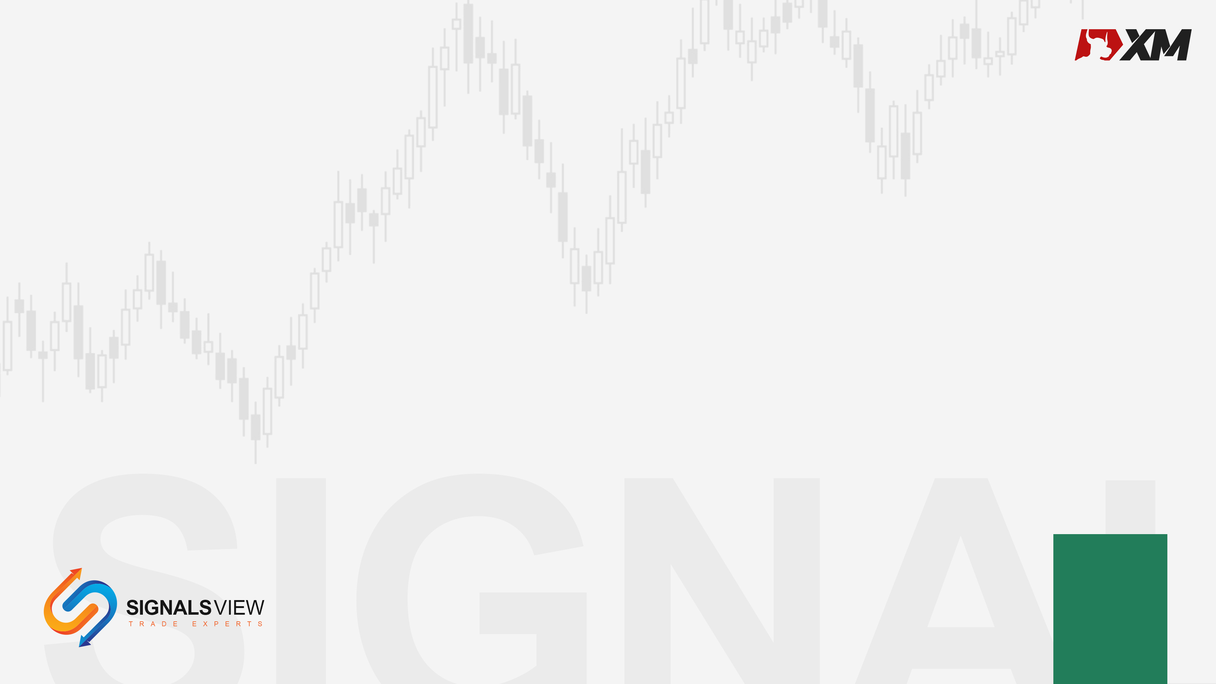
أفضل 10 مؤشرات عالمية رئيسية
المؤشرات والأسهم
واحد من أكبر المؤشرات الأمريكية. تم حسابه لأول مرة في عام 1985. يتضمن المؤشر 103 سهم من 100 شركة أمريكية متوسطة وكبيرة ذات تقنية عالية يتم تداولها في نظام سوق بورصة ناسداك. يشتمل على شركات حيازات الإنترنت والإلكترونيات ومصنعي البرامج.
1
ناسداك هو المؤشر الأسرع نموا في العالم ، لأنه يعكس رسملة الأسهم ذات القدرة على النمو (المعروف أيضا باسم أسهم النمو).
بلغت القيمة السوقية لناسداك 100 9.8 تريليون دولار في نهاية عام 2019
NASDAQ-100
طريقة الحساب
الدولة
الرمز
حجم التداول
مليار دولار
رأس المال المعدل
أمريكا
NDX
5.737

Slide 3






أفضل 10 مؤشرات عالمية رئيسية
المؤشرات والأسهم
Apple
1
Microsoft
Amazon
NASDAQ-100
Facebook
Alphabet (Google)
Tesla

Slide 4
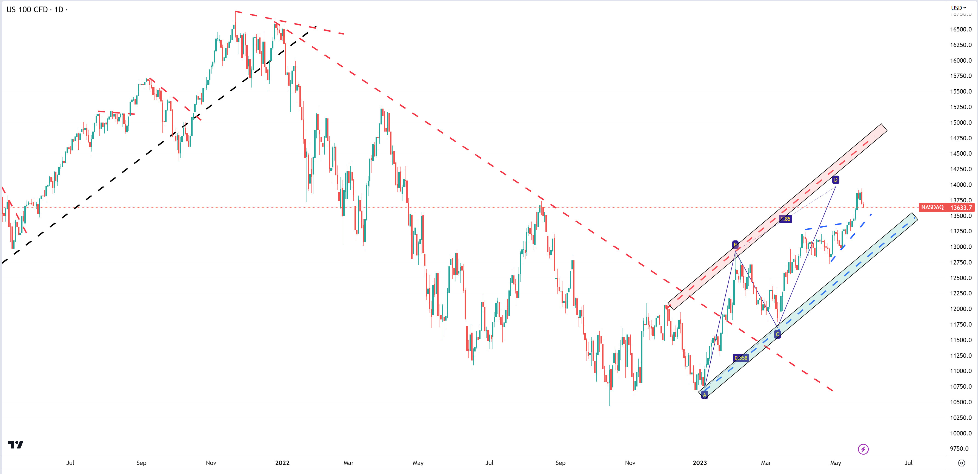
أفضل 10 مؤشرات عالمية رئيسية
المؤشرات والأسهم
1
NASDAQ-100

Slide 5
أفضل 10 مؤشرات عالمية رئيسية
المؤشرات والأسهم
مؤشر ستاندرد آند بورز المركب 500 هو أحد مؤشرات الأسهم الأمريكية الرئيسية. تم حسابه لأول مرة في مارس 1957. يتكون المؤشر من 505 أسهم من أكبر 500 شركة في الولايات المتحدة الأمريكية. يمثلون معا حوالي 80 ٪ من رسملة السوق الأمريكية بأكملها.
يمكن أيضا اعتبار ستاندرد آند بورز 500 أحد مؤشرات الأسهم الرئيسية في العالم ، حيث تؤثر تقلباته بشكل كبير على مؤشرات الأسهم في البلدان الأخرى
2
S&P 500
اعتبارا من ديسمبر 2020 ، بلغت القيمة السوقية لهذا المؤشر 33.4 تريليون دولار.
طريقة الحساب
الدولة
الرمز
حجم التداول
مليار دولار
الرسملة الحرة-المرجحة
USA
SPX
4.996 bln

Slide 6



أفضل 10 مؤشرات عالمية رئيسية
المؤشرات والأسهم
Microsoft
Apple
2
Amazon
S&P 500
Berkshire Hathaway
Facebook
Google
Johnson&Johnson
Visa

Slide 7
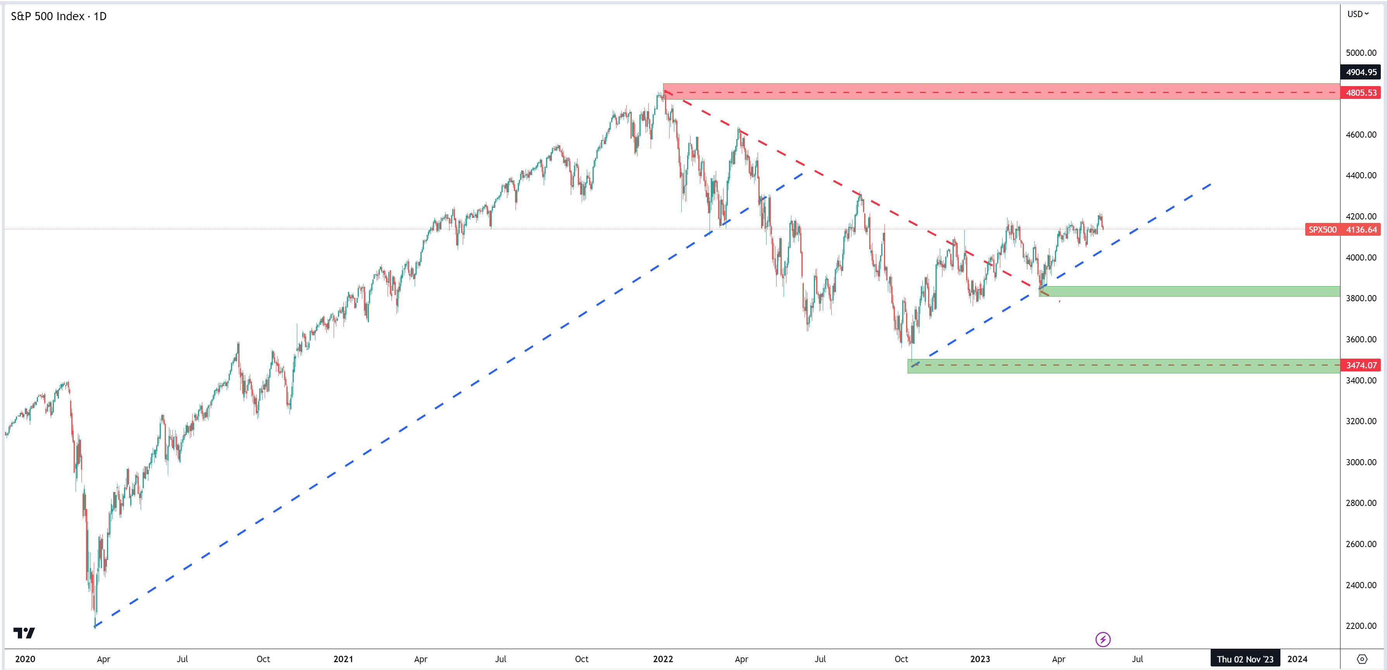
أفضل 10 مؤشرات عالمية رئيسية
المؤشرات والأسهم
2
S&P 500

Slide 8
أفضل 10 مؤشرات عالمية رئيسية
المؤشرات والأسهم
مؤشر هانغ سنغ هو المؤشر الرئيسي لبورصة هونغ كونغ - واحدة من أقوى البورصات في جنوب شرق آسيا.
يمثل هانغ سنغ حوالي 65٪ من إجمالي القيمة السوقية لهذه البورصة.
3
الاستثمار: خصائص هانغ للأملاك
الصناعي: هانغ سنغ التجارة والصناعة
Hang Seng Index
1969
المالية: هانغ سنغ المالي
المرافق: هانغ سنغ المرافق و قطاع الطاقة
طريقة الحساب
الدولة
الرمز
حجم التداول
مليار دولار
الرسملة -المرجحة
Hong Kong
HSI
2.929 bln

Slide 9




أفضل 10 مؤشرات عالمية رئيسية
المؤشرات والأسهم
أكبر بنوك العالم
3
Hang Seng Index
China Construction Bank
1969
HSBC
Bank of China
Industrial and Commercial Bank of China

Slide 10
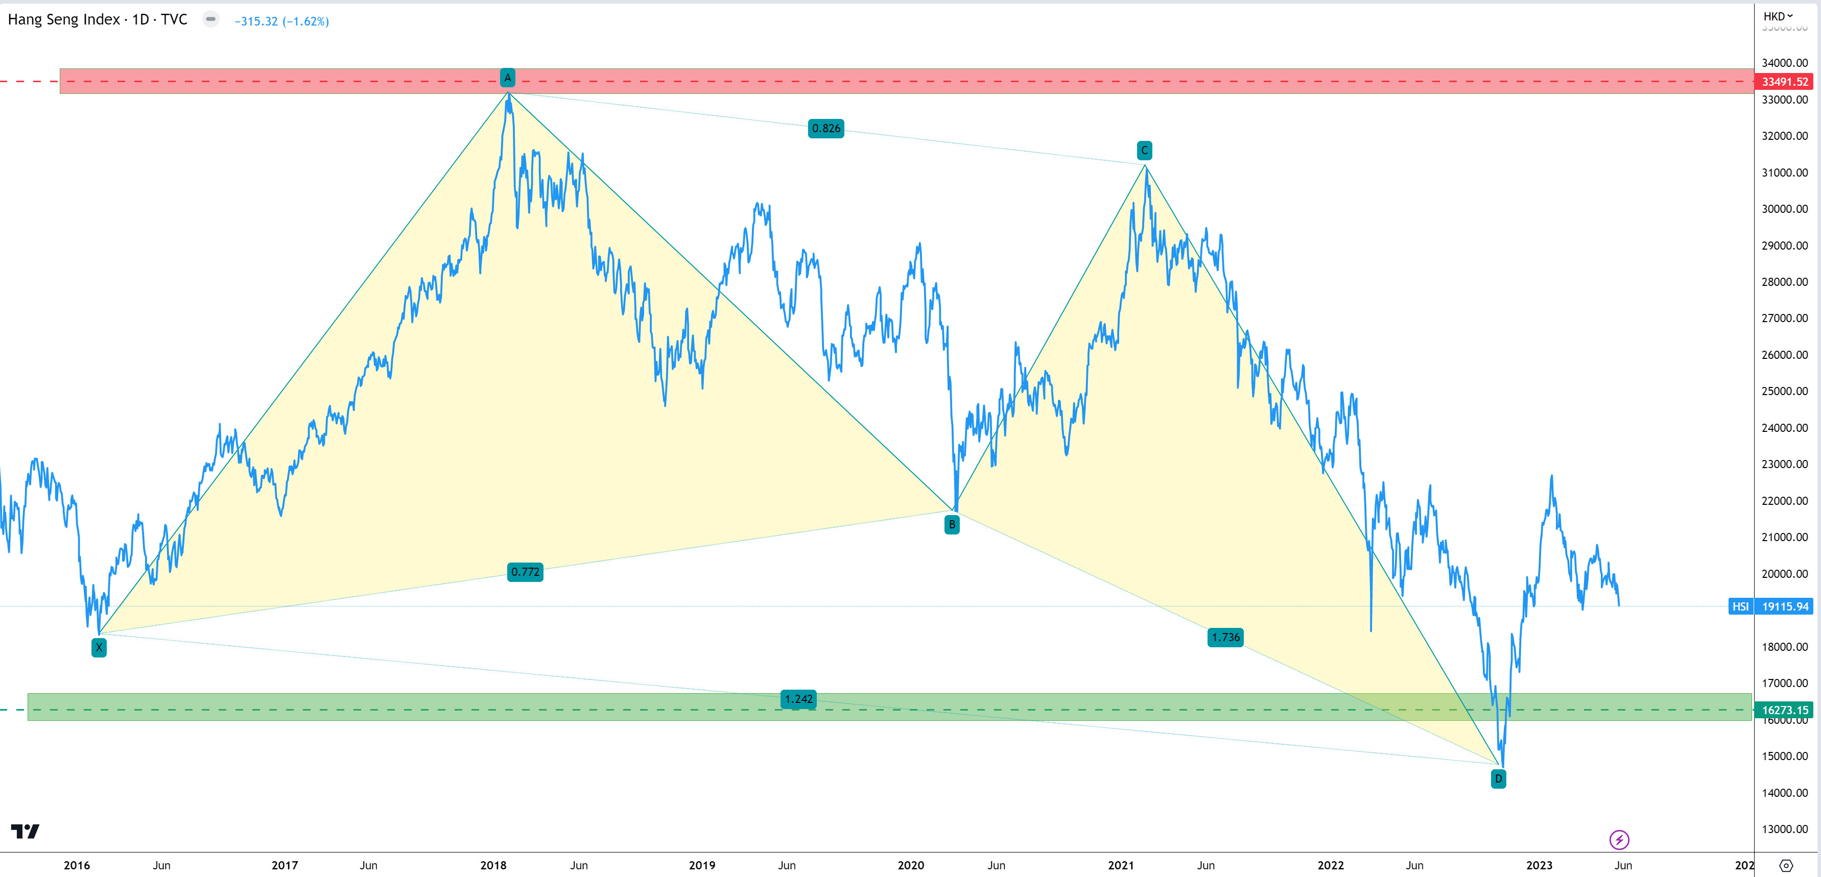
أفضل 10 مؤشرات عالمية رئيسية
المؤشرات والأسهم
3
Hang Seng Index
1969

Slide 11
أفضل 10 مؤشرات عالمية رئيسية
المؤشرات والأسهم
بورصة فاينانشال تايمز هي المؤشر الرئيسي للمملكة المتحدة. ويشمل مائة سهم اللذي يحتوى على اكبر قيمة سوقية في بورصة لندن.
4
يشكل مؤشر فوتسي 100 ، إلى جانب مؤشر داو جونز الصناعي ومؤشر ستاندرد آند بورز 500 ومؤشر ناسداك ومؤشر نيكي 225 ، "المؤشرات الخمسة الكبرى" للاقتصاد العالمي.
FTSE 100
1984
طريقة الحساب
الدولة
الرمز
حجم التداول
مليار دولار
الرسملة -المرجحة
UK
FTSE
905.89 mln

Slide 12
أفضل 10 مؤشرات عالمية رئيسية
المؤشرات والأسهم
يشمل المؤشر الشركات العاملة في أكثر من 150 دولة حول العالم. اعتبارا من مايو 2020 ، بلغت القيمة السوقية لمؤشر فوتسي 100 1.814 تريليون دولار.
4
تمثل رسملة مؤشر فوتسي100 - 80 ٪ من القيمة الإجمالية لبورصة لندن. بالإضافة إلى هذا المؤشر ، هناك ستة مؤشرات رئيسية والكثير من المؤشرات الصناعية. هناك أكثر من 200 مؤشر في العالم تحمل نفس الاسم – فتس – واستخدام نفس الصيغة الحسابية.
FTSE 100
1984
طريقة الحساب
الدولة
الرمز
حجم التداول
مليار دولار
الرسملة -المرجحة
UK
FTSE
905.89 mln

Slide 13
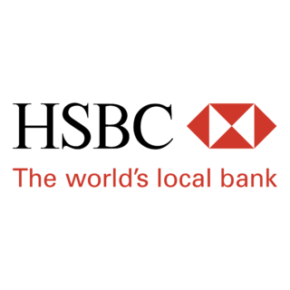


أفضل 10 مؤشرات عالمية رئيسية
المؤشرات والأسهم
4
HSBC
FTSE 100
Royal Dutch Shell
BP
1984

Slide 14
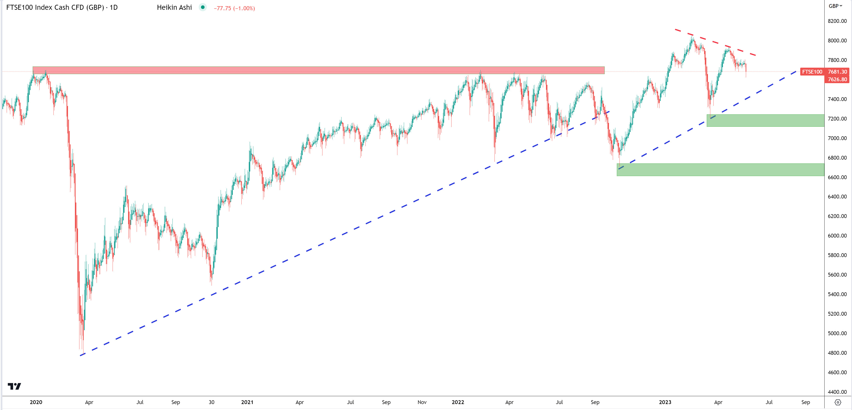
أفضل 10 مؤشرات عالمية رئيسية
المؤشرات والأسهم
4
FTSE 100
1984

Slide 15
أفضل 10 مؤشرات عالمية رئيسية
المؤشرات والأسهم
تم حساب هذا المؤشر لأول مرة في عام 1884 من قبل تشارلز داو ، صحفي بصحيفة وول ستريت جورنال المالية. في البداية ، كان مؤشر داو يعتمد على أسهم 11 شركة للسكك الحديدية. تم وضع مؤشر داو جونز الصناعي الأول في عام 1896 وشمل أسهم 12 شركة.
5
يشمل مؤشر داو جونز الحديث 30 شركة كبيرة (رقائق زرقاء) مدرجة في أسواق البورصة الأمريكية مرجحة بأسعارها: يتم أخذ قيمة كل سهم في الاعتبار ويتم تقسيم المبلغ على عدد الشركات التي تشكل المؤشر. كلما ارتفعت قيمة سهم واحد ، زاد تأثير التغيير النسبي في قيمته على المؤشر.
Dow Jones Industrial Average
1896
طريقة الحساب
الدولة
الرمز
حجم التداول
مليار دولار
سعر الأسهم
USA
DJI
393.46 mln

Slide 16
أفضل 10 مؤشرات عالمية رئيسية
المؤشرات والأسهم
في ديسمبر 2019 ، بلغ إجمالي القيمة السوقية لمؤشر داو جونز الصناعي 8.33 تريليون دولار.
5
مؤشر داو جونز اليوم هو مؤشر لديناميات القطاع الصناعي في الولايات المتحدة. كما أنها واحدة من أهم المعايير للاقتصاد الأمريكي.
Dow Jones Industrial Average
1896
طريقة الحساب
الدولة
الرمز
حجم التداول
مليار دولار
سعر الأسهم
USA
DJI
393.46 mln

Slide 17




أفضل 10 مؤشرات عالمية رئيسية
المؤشرات والأسهم
5
Coca-Cola
Dow Jones Industrial Average
IBM
Intel
1896
Microsoft
General Motors

Slide 18
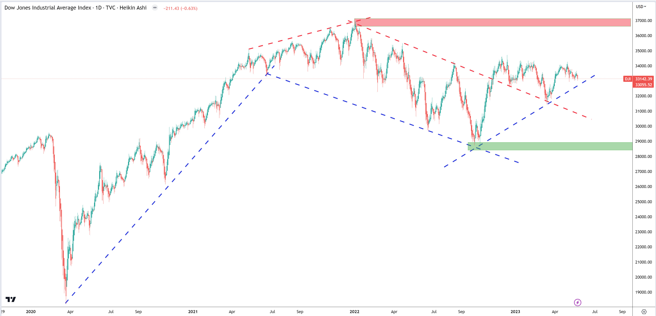
أفضل 10 مؤشرات عالمية رئيسية
المؤشرات والأسهم
5
Dow Jones Industrial Average
1896

Slide 19
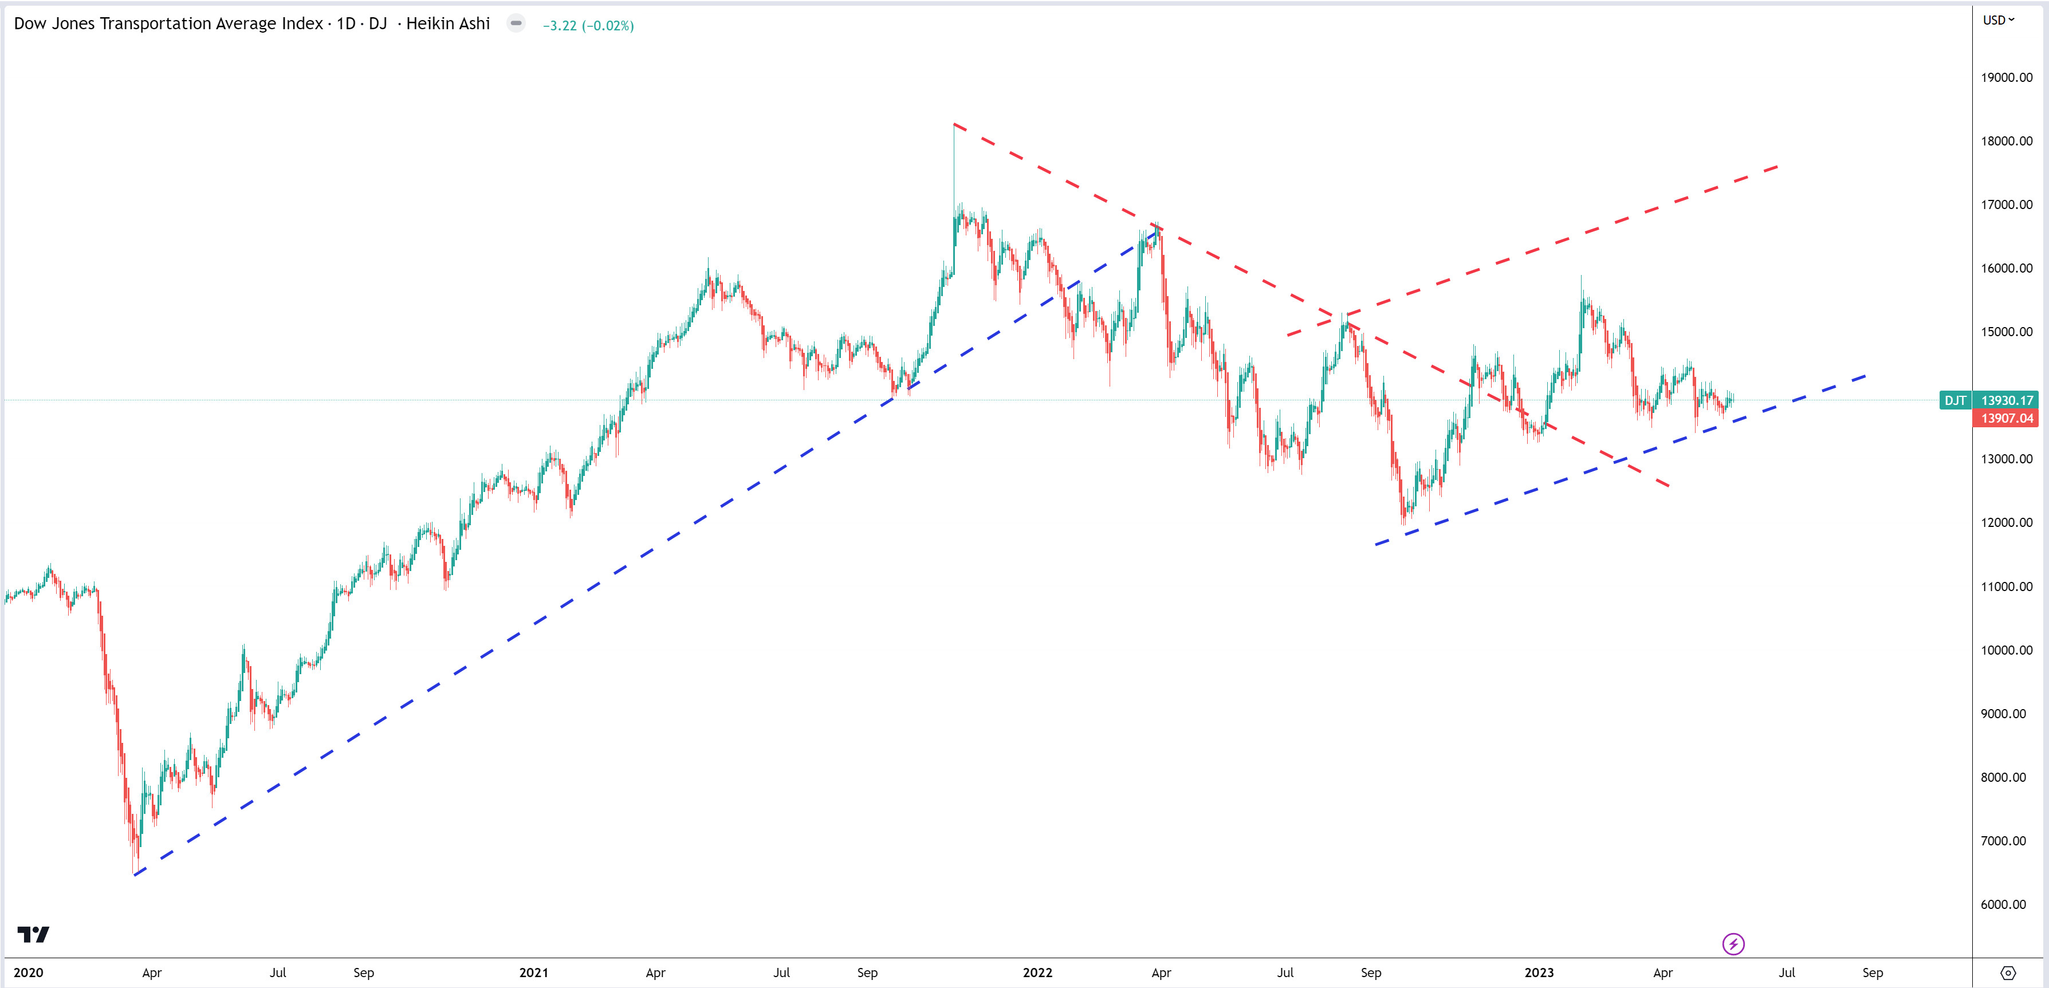
أفضل 10 مؤشرات عالمية رئيسية
المؤشرات والأسهم
5
Dow Jones Transportation Average
1896

Slide 20
كورس تعليم التداول
للمبتدأين
From A to Z
Eslam Salman

